Slide 1
B204 - 공통 프로젝트
실시간 스포츠 정보 제공 화상 채팅 서비스

Slide 2



Slide 3



Slide 4


Slide 5



근거자료

Slide 6


Slide 7


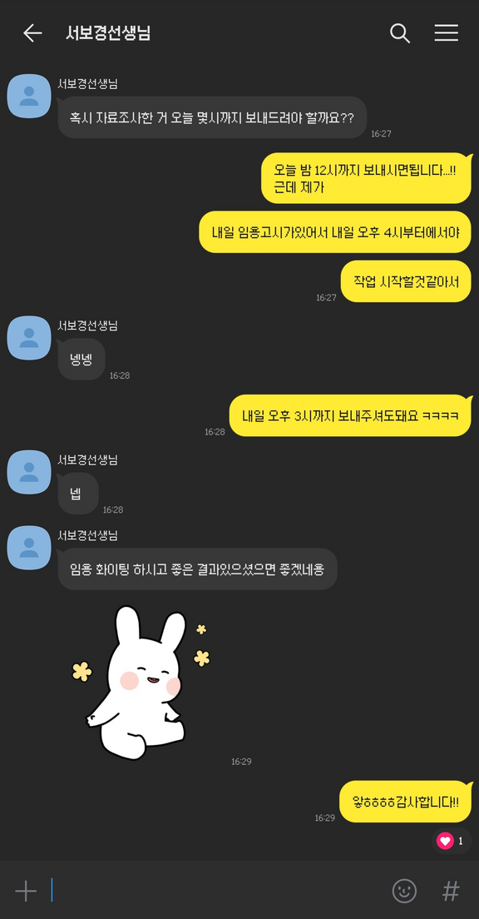
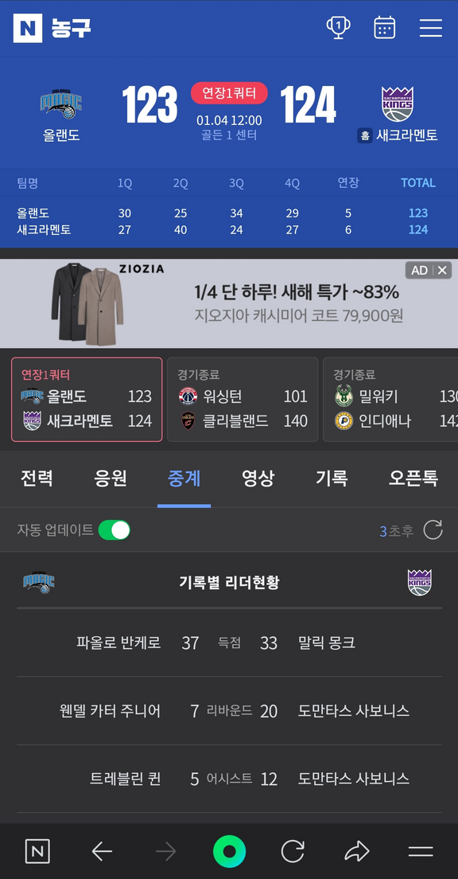

Slide 8





SW 컨셉
채팅 시스템과 스포츠 정보를 섞은
화상 채팅 프로그램
현지 팬/외국인 팬과의
오픈 채팅방
규칙이나 관계를
이해할 수 있는 정보 제공

Slide 9




MVP
화상 채팅
스포츠 정보 크롤링
알림 기능

Slide 10




주요 고객 & 고객이 얻는 이익
같은 팀을 응원하는 외국인 시청자와
교류할 수 있는 기회
실시간 번역 기술을 통해
의사소통 향상
지인과 함께 스포츠를
시청하고 싶은 고객

Slide 11



프로젝트 기술력
스포츠 정보
크롤링
음성 텍스트
전환
텍스트
번역

Slide 12
요약
정의된 문제
스포츠 보는 매체, 관련 정보 매체와 소통하는 매체가 전부 분리되어 있음
가까운 지인들과 스포츠 관람을 비대면으로 즐길 수 있는 방법
2. SW 컨셉
디스코드/카카오톡의 소규모 채팅 시스템과 스포츠 관련 정보를 섞은 화상 채팅 프로그램
현지 팬들/외국인 팬들과의 오픈 채팅방 개설을 통한 팬덤 공유(실시간 번역 기능)
점차 성장중인 스포츠 문화에 관련하여 누구나 쉽게 규칙이나 관계를 이해할 수 있는 정보 제공

Slide 13
요약
3. 근거자료 및 MVP 소개
근거자료
주요 포인트를 추가하세요 (‘팬 프렌들리’ 구단 대전, 승격 후에도 관중 증가·지역 밀착으로 호평)
주요 포인트를 추가하세요 (세상에 없던 팬덤의 등장…조직없이 조직화된 임영웅의 '영웅시대'[TEN피플])
주요 포인트를 추가하세요 ('골때녀' 방영 후 여성 축구단 얼마나 늘었나)
MVP
실시간 화상 채팅 기능
스포츠 정보(경기정보, 라인업, 포지션정보, 실시간 점수현황 등)크롤링
알림 기능

Slide 14
요약
4. 주요 고객이나 고객이 얻는 이익 설명
친구와 함께 스포츠 시청 가능
같은 팀을 응원하는 외국인 시청자와 교류할 수 있는 기회
실시간 번역 기술을 통해 의사소통 향상
5. 활용되는 기술력, 차별성 등 설명
기술력
스포츠 정보 크롤링
음성 텍스트 전환
텍스트 번역
차별성
스포츠 정보와 소규모 소통 화상 채팅방 동시 제공

Slide 15
Q&A

